Slide 1
Poruchy učení v matematice a možnosti jejich nápravy
3. prezentace
Mgr. Jitka Panáčová, Ph.D.

Slide 2
Problémy v oblasti početních operací
Problémy učení v matematice, které souvisí s pochopením pojmu přirozeného čísla a jeho zápisem, se často projeví při provádění základních početních operací s přirozenými čísly.
K tomu pak přistupují problémy související s pochopením jednotlivých operací a s pochopením a nácvikem pamětných spojů i s písemnými algoritmy.
Při vyvozování každé operace s přirozenými čísly je nutné, aby dítě správně pochopilo její podstatu. Vycházíme tedy z manipulativních činností s konkrétními předměty, později pracujeme se zástupci – reprezentanty těchto předmětů – tj. s jejich symboly a na základě těchto činností vyvozujeme jednotlivé operační spoje a zapisujeme příslušné příklady.

Slide 3
Sčítání přirozených čísel
Na základě dramatizace, manipulativních činností, kreslení apod. vyvozujeme základní spoje sčítání v oboru do pěti. Postup:
Konkrétní manipulativní činnost každého dítěte: Na lavici máš 2 kostky červené a 3 kostky žluté. Kolik máš dohromady jablíček?
Znázorníme situaci pomocí symbolů. Na tabuli nebo do sešitu zakreslíme:
3. Zápis příkladu: 2 + 3 = 5

Slide 4
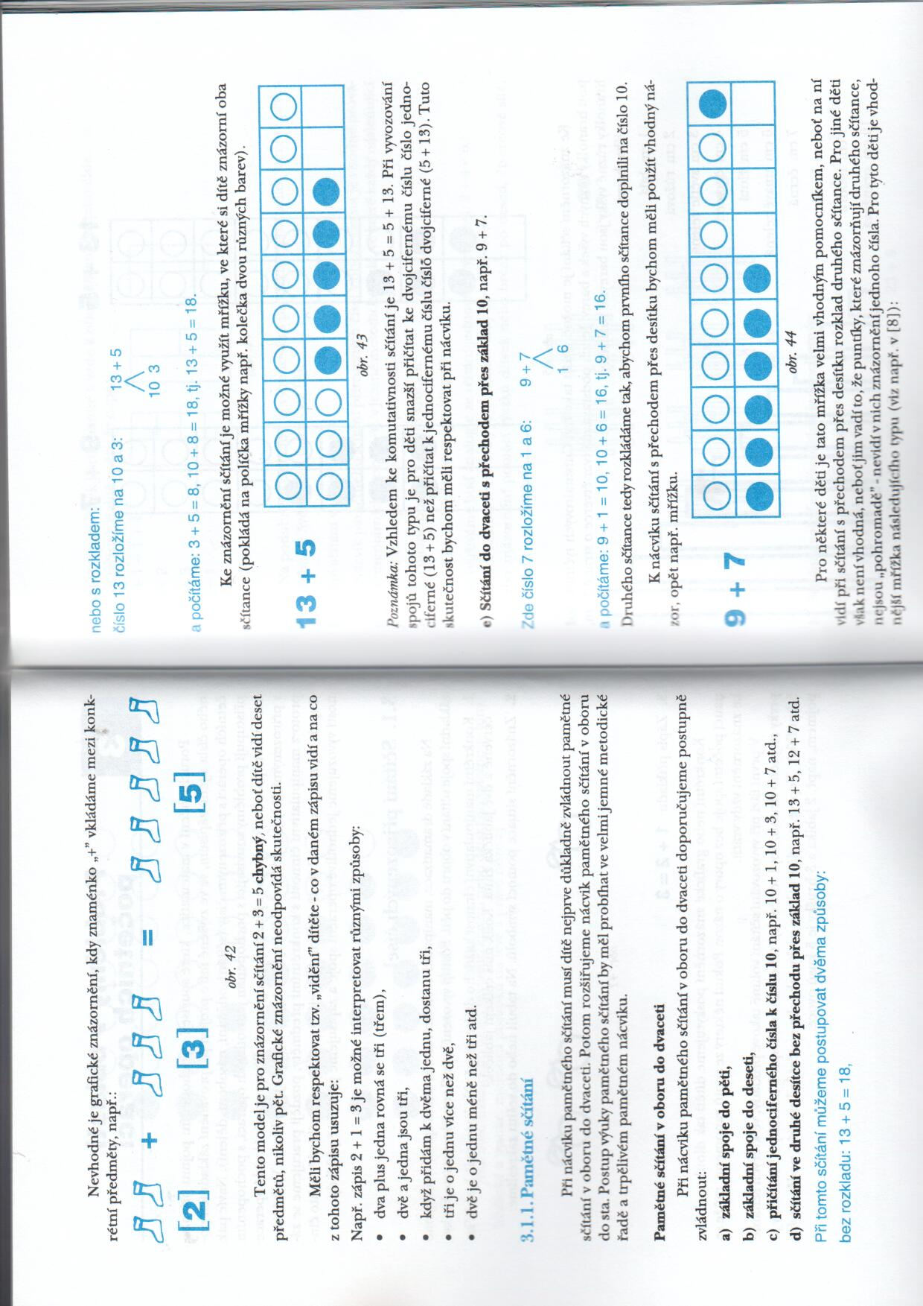
Sčítání přirozených čísel
Konkrétní nebo grafické znázornění poskytujeme tak dlouho, dokud se nenaučí početní spoje bez opory o názor. Pokud dítě některý z početních spojů zapomene, může se k názoru vždy vrátit.
fáze vyvozování: volíme příklady, kdy sčítáme prvky stejného druhu, aby i součet byl téhož druhu: (např. 2 kostky a 3 kostky je 5 kostek)
fáze vyvozování: prvky volíme tak, aby součet byl nazván nadřazeným pojmem (např. 2 jablka a 3 hrušky je 5 kusů ovoce)
Nevhodný názor:

Slide 5
Sčítání přirozených čísel
Měli bychom respektovat vidění dítěte, co v daném zápisu vidí:
Např. zápis 2 + 3 = 5 interpretujeme:
Dva plus tři rovná se pět
Dvě a tři je pět
Když přidám ke dvěma tři, dostanu pět
Pět je o tři více než dvě
Dvě je o tři méně než pět

Slide 6
Pamětné sčítání
Při nácviku pamětného sčítání musí dítě nejprve důkladně zvládnout pamětné sčítání v oboru do 20i. Až poté se rozšiřuje nácvik pamětného sčítání v oboru do sta. Postup výuky pamětného sčítání by měl probíhat dle metodické řady a trpělivém pamětném nácviku.
Pamětné sčítání v oboru do 20i:
Základní spoje do pěti
Základní spoje do deseti
Přičítání jednociferného čísla k číslu 10, např. 10 + 2,..

Slide 7
Pamětné sčítání
Sčítání ve druhé desítce bez přechodu přes základ 10, např. 13 + 5,…
Ke znázornění sčítání můžeme použít mřížku:
e) Sčítání do dvaceti s přechodem přes základ 10, např. 9 + 7,…

Slide 8
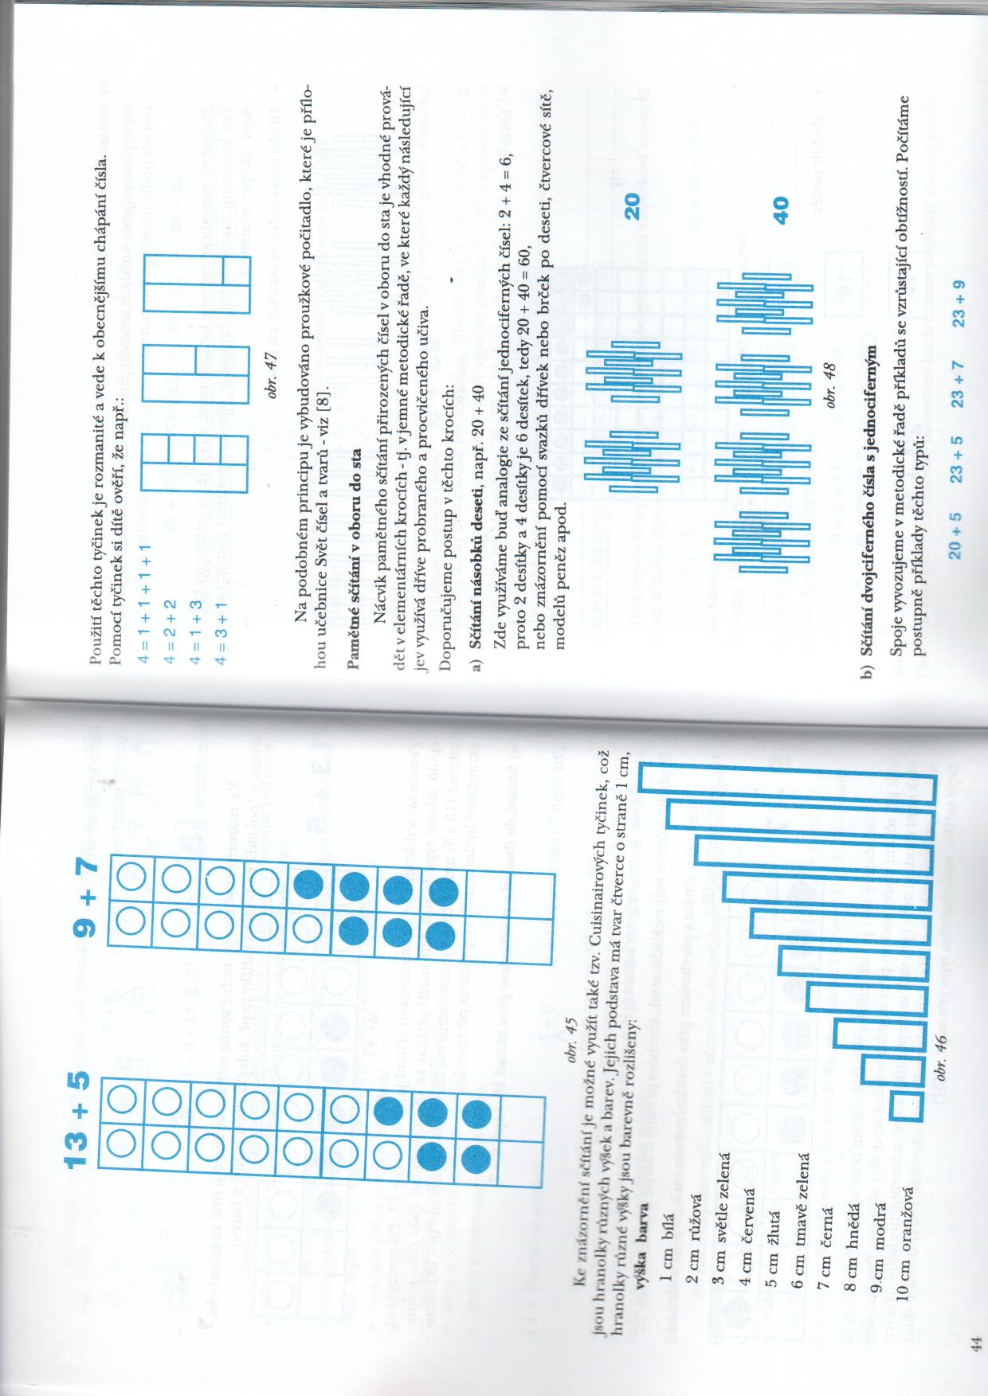
Pamětné sčítání

Slide 9
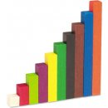
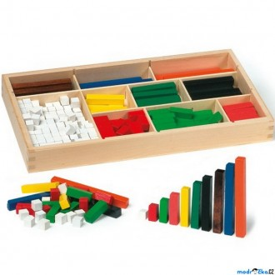

Pamětné sčítání
Ke znázornění sčítání je možné využít tzv. Cuisinairovy tyčinky – hranoly různých výšek a barev. Jejich podstava je čtverec s obsahem 1 ${cm}^{2}.$
Každé délce hranolku, jež představuje
velikost daného čísla, přísluší jiná barva.

Slide 10
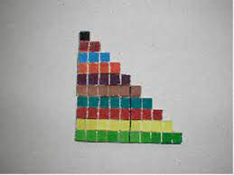

Pamětné sčítání
Ke znázornění sčítání je možné využít tzv. počítací tyčinky$.$

Slide 11
Pamětné sčítání
Sčítání násobků deseti, např. 20 + 40
Využíváme analogie ze sčítání jednociferných čísel 2 + 4 = 6
2 desítky a 4 desítky je 6 desítek, 20 + 40 = 60
Znázornění a pomůcky – pomocí svazků dřívek nebo brček po deseti, čtvercové sítě, modelů peněz.
Pamětné sčítání v oboru do 100
Nácvik pamětného sčítání přirozených čísel v oboru do sta je vhodné provádět v elementárních krocích – tj. v jemné metodické řadě, ve které každý následující jev využívá dříve probraného a procvičeného učiva

Slide 12
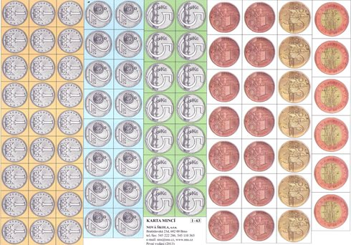
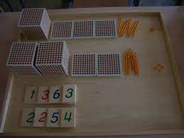
Pamětné sčítání

Slide 13
Pamětné sčítání
b) Sčítání dvojciferného čísla s jednociferným
Spoje vyvozujeme v metodické řadě příkladů se vzrůstající obtížností. Příklady typu 20 + 5, 50 + 4, 60 + 3 apod.
Znázornění a pomůcky – pomocí svazků dřívek nebo brček po deseti, čtvercové sítě, modelů peněz.

Slide 14
Pamětné sčítání
c) Sčítání dvojciferných čísel
Postupujeme po malých krocích, příklady si řadíme dle následující metodické řady: 23 + 40
23 + 45
23 + 47
23 + 49
Využíváme následujících pomůcek:

Slide 15
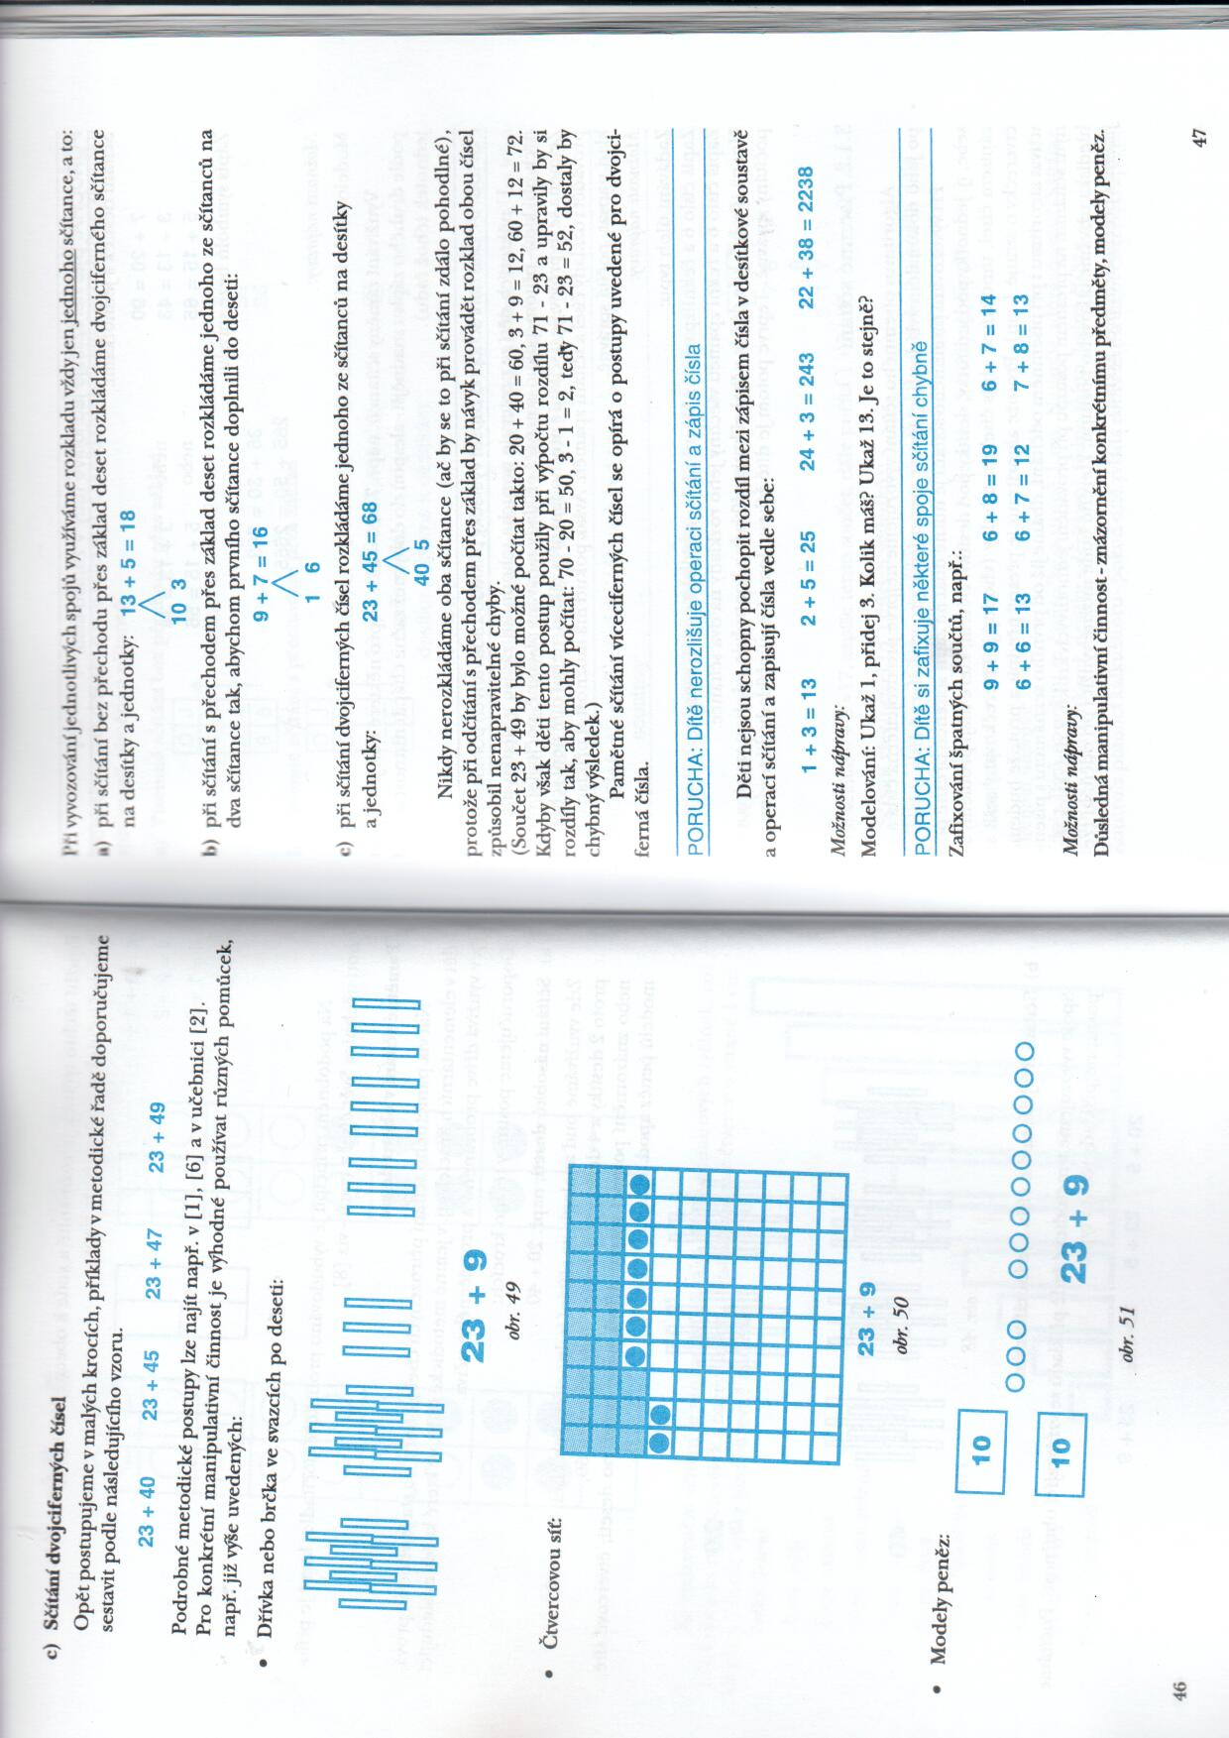
Pamětné sčítání
Dřívka nebo brčka ve svazcích po deseti
Čtvercová síť

Slide 16
Pamětné sčítání
Modely peněz

Slide 17
Pamětné sčítání
Při vyvozování jednotlivých spojů využíváme rozkladu vždy na jednoho sčítance:
Při sčítání bez přechodu přes základ deset rozkládáme dvojciferného sčítance na desítky na jednotky
12 + 6 = 18
10 2
Při sčítání s přechodem přes základ deset rozkládáme jednoho ze sčítanců na dva sčítance tak, abychom prvního sčítance doplnili do deseti. 8 + 6 = 14
2 4

Slide 18
Pamětné sčítání
Při sčítání dvojciferných čísel rozkládáme jednoho ze sčítanců na desítky na jednotky
32 + 26 = 58
20 6
Nikdy nerozkládáme oba sčítance (i když se to zdá pohodlnější), neboť při odčítání s přechodem přes základ deset by návyk rozkládat oba sčítance mohl způsobit těžce napravitelné škody.
Příklad – děti chybně počítají: 61 – 23 = 42

Slide 19
Pamětné sčítání
Poruchy: Dítě nerozlišuje operaci sčítání a zápis čísla
Děti nejsou schopny pochopit rozdíl mezi zápisem čísla v desítkové soustavě a operací sčítání a zapisují čísla vedle sebe.
1 + 3 = 13 2 + 5 = 25 73 + 26 = 7326
Možnosti nápravy:
„Ukaž 1, přidej 3. Ukaž, kolik máš? Ukaž 13. Je to stejně?“

Slide 20
Pamětné sčítání
Poruchy: Dítě si zafixuje některé spoje pro pamětné sčítání chybně
Zafixování špatných součtů:
8 + 8 = 18 8 + 5 = 19 6 + 7 = 14
Možnosti nápravy:
Důsledná manipulativní činnost, znázorněné pomocí konkrétních předmětů, modely peněz.

Slide 21
Pamětné sčítání
Poruchy: Dítě nerozlišuje jednotlivé řády v zápisu čísla
Sčítání desítek s jednotkami:
6 + 20 = 80 7 + 17 = 87 6 + 7 = 14
Možnosti nápravy:
Modelování každého z čísel – sčítanců i součtu. Využívání záměny sčítanců, neboť pro některé děti je výpočet podle druhého zápisu snadnější 4 + 20 = 20 + 4)

Slide 22
Pamětné sčítání
Poruchy: Dítě ní schopno zapsat výsledky příkladů zadávaných pomocí diktátu
Možnosti nápravy:
Zadávání úloh typu:
„Zapiš číslo 7 a zpaměti řekni některý z jeho rozkladů na dva sčítance.“
„Zapiš číslo 7 a zpaměti řekni všechny jeho rozklady na dva sčítance.“
Hra na školu: Nejprve je dítě učitel – diktuje příklady a kontroluje, zda jsou zapsány a spočítány správně.

Slide 23
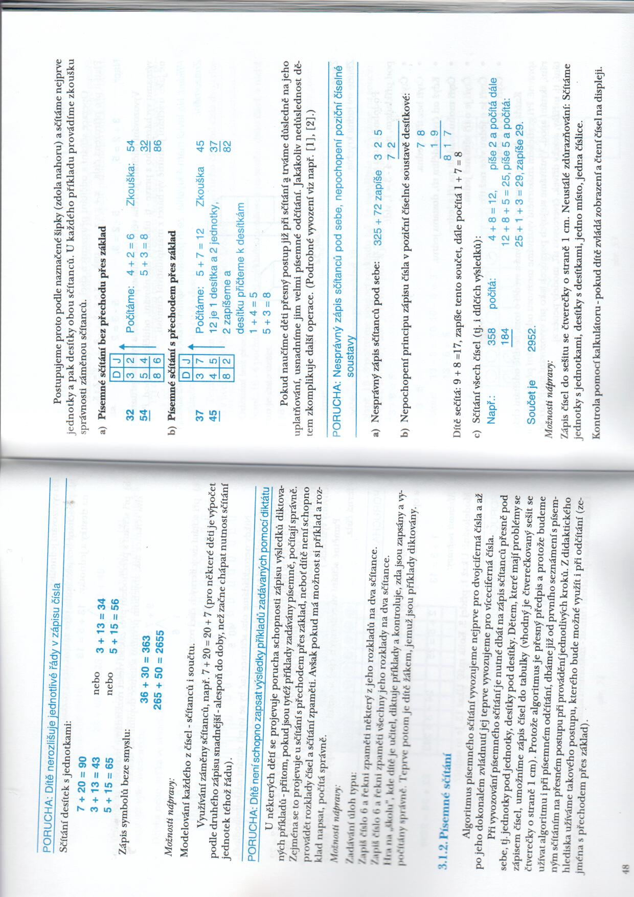
Písemné sčítání
Algoritmus písemného sčítání vyvozujeme nejprve pro dvojciferná čísla a po jeho zvládnutí jej vyvozujeme pro víceciferná čísla.
Písemné sčítání bez přechodu přes základ:

Slide 24
Písemné sčítání
b) Písemné sčítání s přechodem přes základ:
Pokud děti naučíme přesný postup při sčítání a důsledně trváme na jeho uplatňování, usnadníme jim odčítání. Nedůslednost komplikuje další operace.

Slide 25
Písemné sčítání
Poruchy: Nesprávný zápis sčítanců pod sebe, nepochopení principu poziční číselné soustavy
Nesprávný zápis sčítanců pod sebe:
Nepochopení principu zápisu v poziční číselné soustavě

Slide 26

Písemné sčítání
Možnosti nápravy:
Zápis čísel do sešitu se čtverečky o straně 1 ${cm}^{2}$. Časté zdůrazňování:
Jedno místo, jedna číslice – sčítáme jednotky s jednotkami, desítky s desítkami

Slide 27
Odčítání přirozených čísel
Operace sčítání a odčítání spolu úzce souvisí:
a + b = c, a = c – b, b = c – a
tj. 3 + 2 = 5, 3 = 5 – 2, 2 = 5 – 3
Při vyvozování odčítání využíváme jeho význam vycházející z praxe:
ubírání, zmenšování, oddělování apod.
Manipulativní činnosti

Slide 28
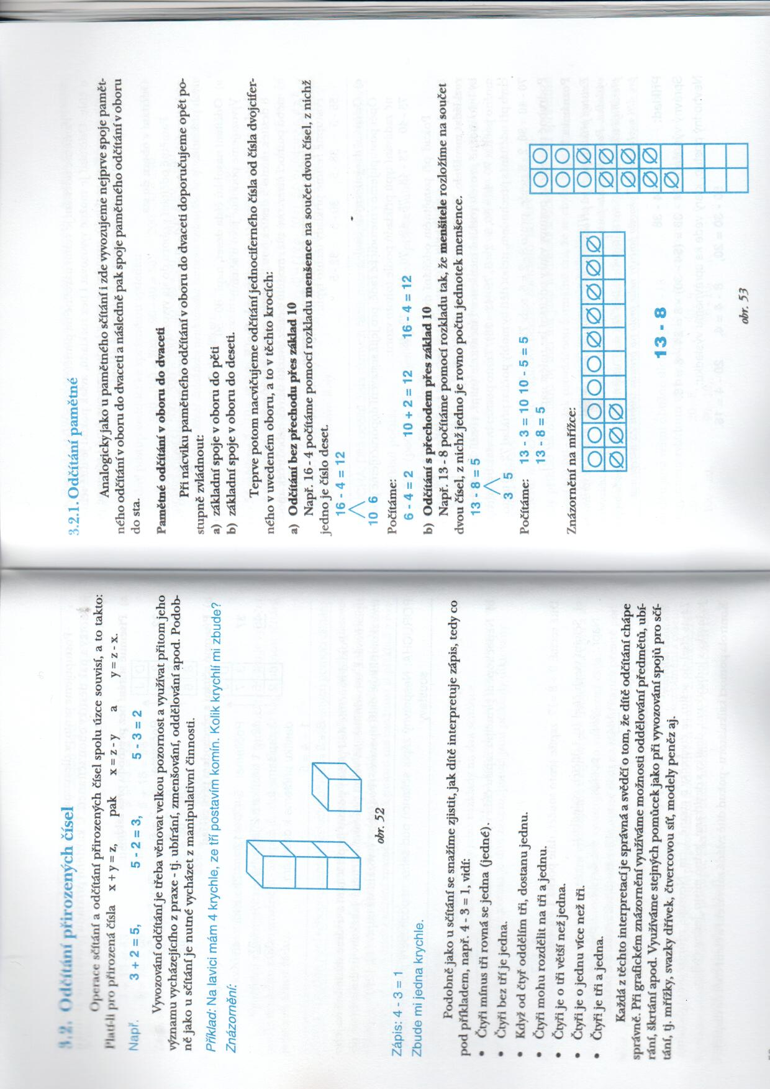
Odčítání přirozených čísel
Příklad: Na lavici jsou 4 kostky, ze tří postavím komín. Kolik kostek zbude?
Zápis 4 – 3 = 1
Zbyde mi jedna kostky.

Slide 29
Odčítání přirozených čísel
Snažíme se zjistit, co dítě pod příkladem 4 – 3 = 1 vidí a jak jej interpretuje:
Čtyři minus tři rovná se jedna.
Čtyři bez tří je jedna.
Když od čtyř oddělím tři, dostanu jednu.
Čtyři mohu rozdělit na tři a jednu.
Čtyři je o tři větší než jedna.
Čtyři je o jednu víc než tři.
Čtyři je tři a jedna.

Slide 30
Pamětné odčítání
Pamětné odčítání v oboru do dvaceti
Pamětné spoje pro odčítání do pěti
Pamětné spoje pro odčítání do deseti
Odčítání jednociferného čísla od dvouciferného
c) Odčítání bez přechodu přes základ 10
16 – 4 = (10 + 6) – 4 = 10 + (6 - 4) =
= 10 + 2 = 12

Slide 31
Pamětné odčítání
d) Odčítání s přechodem přes základ 10
13 – 8 = 13 – (3 + 5) = (13 – 3) – 5 =
= 10 – 5 = 5

Slide 32
Pamětné odčítání
Znázornění na mřížce:
Pamětné odčítání je náročné na paměť dítěte a na dobrou představu o čísle. Odčítání je možné vyvozovat i bez rozkladů, ale pokud je dítě schopno provádět rozklad, usnadní mu to do budoucna pamětné i písemné počítání s vícecifernými čísly.

Slide 33
Pamětné odčítání
Pamětné odčítání v oboru do sta
Odčítání násobků čísla 10: 70 - 40
Odčítání jednociferného čísla od dvojciferného:
Postupně: 65 – 5, 78 – 4, 60 – 3, 65 – 7
c) Odčítání dvojciferných čísel:
Postupně: 67 – 40, 67 – 27, 76 – 42, 60 – 32, 56 – 28
U c) je vhodné používat jednotný postup, a to vždy rozkládat menšitele.

Slide 34
Pamětné odčítání
Pamětné odčítání v oboru do sta
c) Odčítání dvojciferných čísel:
Postupně: 67 – 40, 67 – 27, 76 – 42, 60 – 32, 56 – 28
U c) je vhodné používat jednotný postup, a to vždy rozkládat menšitele.
U některých případů by bylo možné rozložit menšence i menšitele (např. 76 – 42, kde by byl postup následující: 70 – 40 = 30, 6 – 2 = 4, 76 – 42 = 34). Tento postup by byl zdrojem chyb.

Slide 35
Pamětné odčítání
Porucha: Dítě odčítá čísla různých řádů, nechápe zápis čísla v poziční soustavě:
Dítě například počítá:
60 – 5 = 10 (počítá 6 – 5 = 1, ale jedna je málo, připíše nulu)
83 - 2 = 63 (počítá 8 – 2 = 6)
42 – 6 = 20 (počítá 6 – 4 = 2, ale dvě je málo, připíše nulu)
93 – 3 = 60 (počítá 9 – 3 = 6, 3 – 3 = 0).
Strategie dítěte: „odečtu to, co odečíst jde“.

Slide 36
Pamětné odčítání
Možnosti nápravy:
Využívání modelů čísel – papírové peníze, počitadlo, stovková tabule.
Každý příklad na odčítání by měl mít jako nedílnou součást zkoušku správnosti pomocí sčítání, ne však provedenou formálně, kde se jen chyba opakuje.
U dyskalkuliků je možné použít ke kontrole kalkulačku.

Slide 37
Pamětné odčítání
Porucha: Dítě má problém s odčítáním dvojciferných čísel s přechodem přes základ:
Pro děti jsou velmi obtížné příklady typu 80 – 17
K usnadnění zvládnutí těchto příkladů mohou pomoci cvičení typu:
10 – 8 20 – 8 30 – 8 40 – 8 ...
100 – 10 90 – 10 80 – 10 70 – 10 …
Nesprávné postupy:
23 – 15 dítě počítá: 20 – 10 = 10, 5 – 3 = 2, 10 + 2 = 12

Slide 38
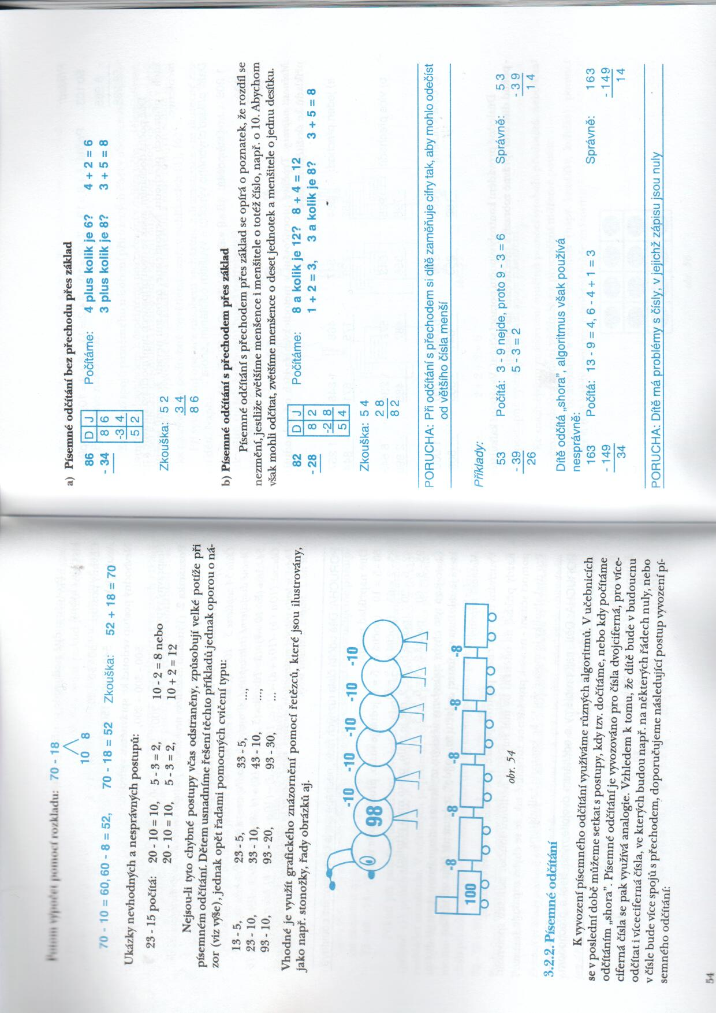
Pamětné odčítání
Porucha: Dítě má problém s odčítáním dvojciferných čísel s přechodem přes základ:
Nejsou-li tyto postupy včas odstraněny, způsobují potíže při písemném odčítání. Dětem usnadníme tyto příklady oporou o názor a řadami pomocných cvičení:
13 – 5, 23 – 5, 33 – 5, 43 – 5, …
23 – 10, 33 – 10, 43 – 10, 53 – 10,…
83 – 10, 83 – 20, 83 – 30, 83 – 40,…
Vhodné je použití grafického znázornění:

Slide 39
Písemné odčítání
Písemné odčítání je vyvozováno pro čísla dvojciferná, pro víceciferná čísla se využívá analogie.
Doporučujeme následující postup:
a) Písemné odčítání bez přechodu přes základ

Slide 40
Písemné odčítání
b) Písemné odčítání s přechodem přes základ
Opírá se o poznatek, že rozdíl se nezmění, jestliže zvětšíme menšence i menšitele o totéž číslo, například o 10. Abychom tedy mohli odčítat, zvětšíme menšence o deset jednotek a menšitele o jednu desítku.

Slide 41
Písemné odčítání
Porucha: Při odčítání s přechodem si dítě zaměňuje cifry tak, aby mohlo odečíst menší číslo od většího

Slide 42
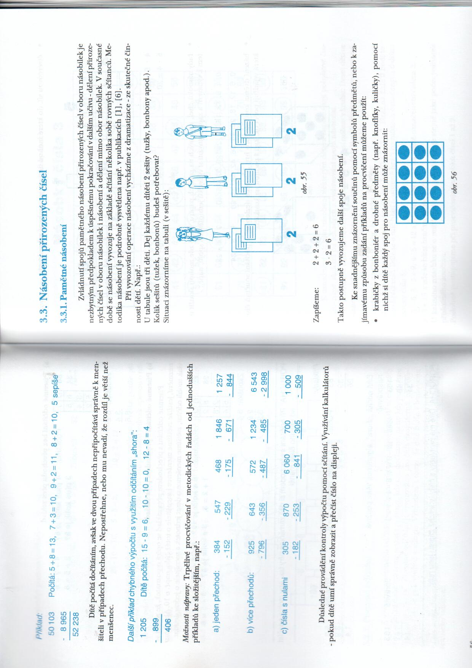
Písemné odčítání
Porucha: Dítě má problémy s čísly, v jejichž zápise se vyskytují nuly
Dítě počítá dočítáním, ale ve dvou případech nepřipočítává správně k menšiteli v případech přechodu. Nepostřehne (nebo mu nevadí), že rozdíl je větší než menšenec.

Slide 43
Písemné odčítání
Možnosti nápravy: Trpělivé procvičování v metodických řadách od jednodušších příkladů po složitější:
Důsledná kontrola výpočtu pomocí sčítání, využití kalkulátorů.

Slide 44
Násobení přirozených čísel
Pamětné násobení
Při vyvozování operace násobení vycházíme z dramatizace – ze skutečné činnosti:
Příklad: U tabule jsou tři děti. Dej každému dítěti 2 sešity (tužky, bonbony, jablka apod.). Kolik sešitů (tužek, bonbonů, jablek apod.) budeš potřebovat?
Situaci znázorníme na tabuli (v sešitě):
oo oo oo
Zapíšeme: 2 + 2 + 2 = 6
3 . 2 = 6

Slide 45
Násobení přirozených čísel
Pamětné násobení
Ke snazšímu znázornění součinů můžeme použít:
Krabičky z bonboniér (plata od vajíček) a různé drobné předměty (knoflíky, korálky, apod.), pomocí kterých si dítě může spoje pro násobení znázornit:

Slide 46
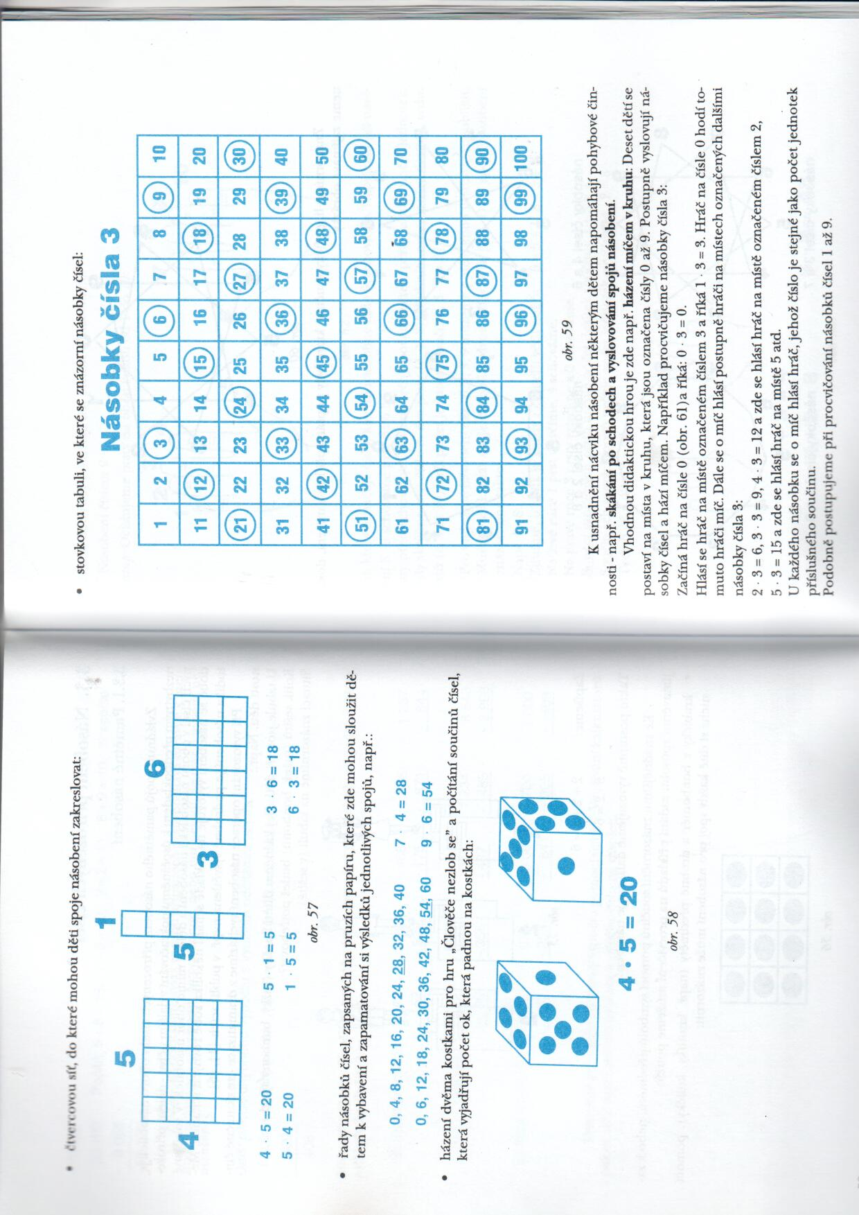
Násobení přirozených čísel
Pamětné násobení
Čtvercovou síť, do které mohou děti spoje pro násobení zakreslovat:
Řady násobků přirozených čísel, které jsou zapsány na proužku papíru a mohou sloužit k vybavení a zapamatování si jednotlivých spojů:

Slide 47
Násobení přirozených čísel
Pamětné násobení
Stovkovou tabuli, ve které si znázorní násobky vybraných čísel:

Slide 48
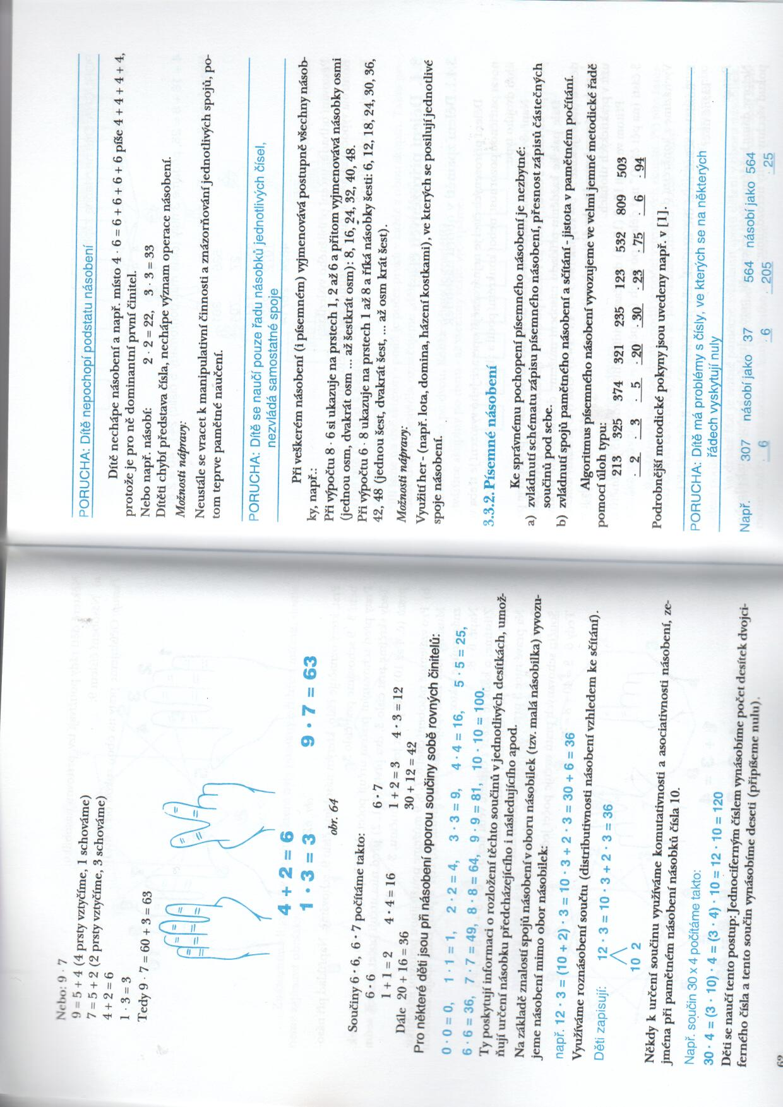
Násobení přirozených čísel
Pamětné násobení
Pro některé děti jsou při násobení oporou součiny sobě rovných činitelů:
Ty poskytují informaci o rozložení těchto součinů v jednotlivých desítkách, umožňují nalezení násobků předcházejících i následujících

Slide 49
Pamětné násobení
Porucha: Dítě nechápe podstatu násobení
Dítě nechápe násobení, např. místo 4 . 6 = 6 + 6 + 6 + 6 píše 4 + 4 + 4 + 4, protože je to pro něj dominantní činitel.
Možnosti nápravy: Neustále se vracet k manipulativní činnosti a znázorňování si jednotlivých spojů. Potom teprve pamětné učení.

Slide 50
Písemné násobení
Ke správnému pochopení písemného násobení je nezbytné:
Zvládnutí schématu zápisu písemného násobení, přesnost zápisů částečných součinů pod sebe
Zvládnutí spojů pamětného násobení a sčítání – jistota v pamětném počítání
Algoritmus písemného násobení vyvozujeme ve velmi jemné metodické řadě:

Slide 51
Písemné násobení
Porucha: Dítě má problémy s čísly, ve kterých se vyskytují na některých řádech nuly
Porucha: Dítě nezvládne zápis algoritmu písemného násobení
Možnosti nápravy: Pěstování odhadů, určení přibližného výsledku.
Kontrola výpočtu záměnou činitelů, zejména u činitelů s nulami.
Kontrola na kalkulačce.

Slide 52
Literatura
Blažková, R., Matoušková, K., Vaňurová, M., Blažek, M. (2000). Poruchy učení v matematice a možnosti jejich nápravy. Brno. Paido.
Kumorovitzová, M., Novák, J. (1996). Nauč mě počítat. Praha: KPP.
Košč, L. (1984). Poruchy matematických schopností. Hradec Králové, KPP.

